Slide 1
ШКОЛА
МОЛОДОГО
ДИРЕКТОРА
23.09.2020 г.

Slide 2
Нормативная база взаимодействия
1
Трудовой кодекс (КД, ПТР)
2
Закон «О статусе педагога»
3
Закон «Об образовании»
4
Типовые правила приема
5
Типовые правила организации работы ПС

Slide 3
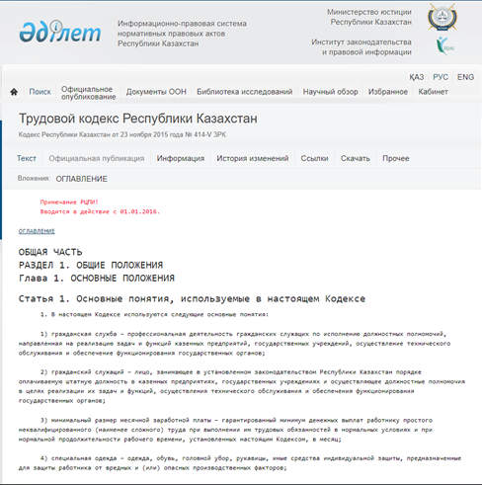

Slide 4
Трудовой кодекс Республики Казахстан
Кодекс Республики Казахстан
от 23 ноября 2015 года № 414-V ЗРК
Начиная с 06.04.2016 г.
21 раз внесены изменения:
- 5 в 2017 году
- 6 в 2018 году
- 3 в 2019 году
- 6 в 2020 году
Последняя дата 07.07.2020 г.

Slide 5
Статья 11. Акты работодателя
Работодатель издает акты в пределах своей компетенции в соответствии с настоящим Кодексом и иными нормативными правовыми актами Республики Казахстан, трудовым договором, соглашениями, коллек-тивным договором.
Акты работодателя оформляются в письменной форме или форме электронного документа, удостоверен-ного посредством электронной цифровой подписи.

Slide 6
Статья 12. Порядок учета мнения представителей работников при издании актов работодателя
1. Работодатель в случаях, предусмот-ренных соглашениями, коллективным дого-вором, издает акты с учетом мнения представителей работников.
7. В случае, если изданный акт работодателя содержит положения, нарушающие либо ухудшающие права и гарантии работников, предусмотренные настоящим Кодексом, трудовым, коллективным договорами, соглашениями, он может быть обжалован в местный орган по инспекции труда либо в суд.

Slide 7
Статья 22. Основные права и обязанности работника
1. Работник имеет право на:
6) оплату простоя в соответствии с настоящим Кодексом;
Статья 23. Основные права и обязанности работодателя
2. Работодатель обязан:
25) осуществлять внутренний контроль по безопасности и охране труда;
Глава 22. ВНУТРЕННИЙ КОНТРОЛЬ
Статья 201. Внутренний контроль по безопасности и охране труда
1. Внутренний контроль по безопасности и охране труда включает в себя организацию создания и внедрения системы управления охраной труда, наблюдения за состоянием условий труда, проведение оперативного анализа данных производственного контроля, оценку профессионального риска и принятие мер по ликвидации обнаруженных несоответствий с требованиями по безопасности и охране труда.
2. Внутренний контроль по безопасности и охране труда осуществляется работодателем в целях соблюдения установленных требований по безопасности и охране труда на рабочих местах и принятия незамедлительных мер по устранению выявляемых нарушений.

Slide 8
2. Работодатель обязан:
26) создавать согласительную комиссию в порядке, установленном настоящим Кодексом;
Глава 15. РАССМОТРЕНИЕ ИНДИВИДУАЛЬНЫХ ТРУДОВЫХ СПОРОВ
Статья 159. Порядок рассмотрения индивидуального трудового спора
2. Согласительная комиссия является постоянно действующим органом, создаваемым в организации, ее филиалах и представительствах на паритетных началах из равного числа представителей от работодателя и работников.
26-1) предоставлять работнику отпуск для прохождения скрининговых исследований с сохранением места работы (должности) и средней заработной платы в порядке и объеме, определенном законодательством Республики Казахстан в области здравоохранения;

Slide 9
27) вносить информацию о заключении и прекращении с работником трудового договора, вносимых в него изменениях и (или) дополнениях, содержащих сведения, предусмотренные подпунктами 1), 2), 3), 4), 5) и 13) пункта 1 статьи 28 настоящего Кодекса,
1) реквизиты сторон:
наименование работодателя – юридического лица и его место нахождения, номер и дату государственной регистрации работодателя – юридического лица, бизнес-идентификационный номер;
фамилию, имя, отчество работника, адрес его постоянного места жительства и сведения о регистрации по месту жительства, наименование, номер, дату выдачи документа, удостоверяющего его личность, индивидуальный идентификационный номер;
2) работу по определенной специальности, профессии, квалификации или должности (трудовую функцию);
3) место выполнения работы;
4) срок трудового договора;
5) дату начала работы;
13) дату заключения и порядковый номер.
в единую систему учета трудовых договоров в порядке, определенном уполномоченным государственным органом по труду;

Slide 10
Статья 32. Документы, необходимые для заключения трудового договора
2. Для заключения трудового договора в сфере образования, воспитания, организации отдыха и оздоровления, физической культуры и спорта, медицинского обеспечения, оказания социальных услуг, культуры и искусства с участием несовершеннолетних лицо представляет справку о наличии либо отсутствии сведений о совершении уголовного правонарушения: убийство, умышленное причинение вреда здоровью, против здоровья населения и нравственности, половой неприкосновенности, экстремистские или террористические преступления, торговлю людьми.
4. Для заключения трудового договора о работе по совместительству с другим работодателем работник представляет справку о характере и условиях труда по основному месту работы (место работы, должность, условия труда).

Slide 11
Статья 36. Условие об испытательном сроке в трудовом договоре
2. Испытательный срок включается в трудовой стаж работника и не может превышать три месяца. Для руководителей организаций и их заместителей, главных бухгалтеров и их заместителей, руководителей филиалов, представительств организаций испытатель-ный срок может быть увеличен до шести месяцев.
3. Испытательный срок приостанав-ливается на период, когда работник фактически отсутствовал на работе.

Slide 12
Статья 53. Порядок расторжения трудового договора по инициативе работодателя
Не допускается расторжение трудового договора с работниками до достижения пенсионного возраста, установленного Законом Республики Казахстан "О пенсионном обеспечении в Республике Казахстан", которым осталось менее двух лет, по основаниям, предусмотренным подпунктами 2) и 4) пункта 1 статьи 52 настоящего Кодекса 2) сокращения численности или штата работников;
4) несоответствия работника занимаемой должности или выполняемой работе вследствие недостаточной квалификации, подтвержденной результатами аттестации;
без наличия положительного решения комиссии, созданной из равного числа представителей от работодателя и работников.

Slide 13
7. Расторжение трудового договора по основанию, предусмотренному подпунктом 9) нахождения работника на работе в состоянии алкогольного, наркотического, психотропного, токсикоманического опьянения (их аналогов), в том числе в случаях употребления в течение рабочего дня веществ, вызывающих состояние алкогольного, наркотического, токсикоманического опьянения (их аналогов) пункта 1 статьи 52 настоящего Кодекса, должно быть подтверждено медицинским заключением.
7-1. Расторжение трудового договора по основанию, предусмотренному подпунктом 10) отказа от прохождения медицинского освидетельствования для установления факта употребления веществ, вызывающих состояние алкогольного, наркотического, токсикоманического опьянения пункта 1 статьи 52 настоящего Кодекса, должно быть подтверждено актом об отказе работника от прохождения медицинского освидетельствования.

Slide 14
7-2. Расторжение трудового договора по основанию, предусмотренному подпунктом 13) совершения виновных действий или бездействия работника, обслуживающего денежные или товарные ценности, а также использующего свое служебное положение в своих интересах или в интересах третьего лица вопреки интересам работодателя взамен получения материальных или иных выгод для себя или других лиц, если эти действия или бездействие дают основания для утраты доверия к нему со стороны работодателя пункта 1 статьи 52 настоящего Кодекса, должно подтверждаться актом внутреннего расследования с указанием в нем обоснований, подтверждающих совершение виновных действий или бездействия работником. Порядок внутреннего расследования устанавливается актом работодателя.

Slide 15
Статья 61. Оформление прекращения трудового договора
3. Копия акта работодателя о прекращении трудового договора вручается работнику либо направляется ему по почте заказным письмом с уведомлением о его вручении в течение трех рабочих дней со дня издания акта работодателя.
Статья 87. Виды отпусков
5. Работникам предоставляются следующие виды социальных отпусков:
5) отпуск для прохождения скрининговых исследований в количестве не более трех рабочих дней в течение года;
6) отпуск на постановку на медицинский учет по беременности до двенадцати недель в количестве не менее трех рабочих дней.

Slide 16
Статья 97. Отпуск без сохранения заработной платы
3. На основании уведомления работника работодатель обязан предоставить отпуск без сохранения заработной платы до пяти календарных дней при:
1) регистрации брака;
2) рождении ребенка;
3) смерти близких родственников, а также супруга (супруги) и (или) их свойственников (полнородные и неполнородные братья и сестры, родители (родитель), дети, дедушка, бабушка, внуки);

Slide 17
Статья 100. Отпуск без сохранения заработной платы по уходу за ребенком до достижения им возраста трех лет
4. В случае выхода на работу до истечения отпуска без сохранения заработной платы по уходу за ребенком до достижения им возраста трех лет работник обязан уведомить работодателя о своем намерении за месяц до начала работы.

Slide 18
Глава 14. КОЛЛЕКТИВНЫЙ ДОГОВОР
Статья 156. Стороны коллективного договора. Порядок ведения коллективных переговоров, разработки и заключения коллективного договора
Статья 157. Содержание и структура коллективного договора
3. Коллективный договор не должен ухудшать положение работников по сравнению с трудовым законодательством Республики Казахстан, генеральным, отраслевым, региональным соглашениями. Такие положения признаются недействительными и не подлежат применению.
Статья 158. Сроки, сфера действия коллективного договора и ответственность сторон
5. Уклонение представителей сторон от участия в переговорах по заключению, изменению, дополнению коллективного договора или необоснованный отказ от заключения коллективного договора, нарушение сроков проведения переговоров и необеспечение работы соответствующей комиссии, не предоставление информации, необходимой для проведения переговоров и осуществления контроля за соблюдением положений коллективного договора, а равно нарушение или невыполнение его условий влекут ответственность, установленную законами Республики Казахстан.

Slide 19
ПРАВИЛА ТРУДОВОГО РАСПОРЯДКА (ПРТ) -это локальный нормативный документ, действующий в конкретной организации, регулирующий отношения по организации труда работников и работодателя (подпункт 31 пункта 1 статьи 1 ТК РК). Утверждаются ПТР работодателем и вводятся в действие соответствующим приказом или распоряжением Работодателя.
ВАЖНО: при приеме на работу, при утверждении новых ПТР, внесении в них изменений и дополнений, необходимо ознакомить работника с документом под роспись, таким образом, с этим документом должны быть ознакомлены все работники.

Slide 20
При разработке ПТР не нужно просто переписывать положения ТК РК,
Важно закрепить основные положения и особенности, применимые именно в Вашей организации в соответствии с трудовым законодательством в соответствии с пунктом 2 статьи 63 ТК РК.
Например: учетный период рабочего времени, время начала и окончания работы, время для отдыха и приема пищи, дата выплаты заработной платы, условия труда для разных категорий работников, в том числе, если у работодателя применяются разные режимы работы, то необходимо это подробно отразить в документе и т.д.

Slide 21
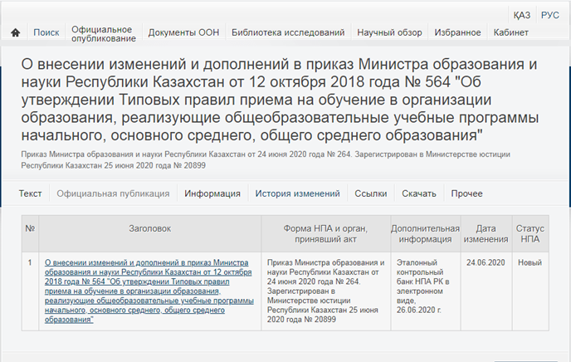

Slide 22
5. При приеме обучающихся в организации образования руководители организаций образования заключают с родителями или иными законными представителями детей или обучающихся договора на оказание образовательных услуг в соответствии с типовым договором оказания образовательных услуг, утвержденным приказом Министра образования и науки Республики Казахстан от 28 января 2016 года № 93, (зарегистрирован в Реестре государственной регистрации нормативных правовых актов под № 13227).

Slide 24
Сноска. Пункт 2, Пункт 3, Пункт 4, Пункт 6 с изменением, внесенным приказом Министра образования и науки РК от 15.04.2020 № 143 (вводится в действие по истечении десяти календарных дней после дня его первого официального опубликования).
2. Дошкольная организация обязуется…
3. Дошкольная организация имеет право:…
4. Родитель обязуется:…
6. Родительская оплата в сумме __________ тенге…

Slide 26
Сноска. Пункт 3 - в редакции приказа Министра образования и науки РК от 15.04.2020 № 143 (вводится в действие по истечении десяти календарных дней после дня его первого официального опубликования).
3. Организация среднего образования обязуется:
1) ознакомить обучающегося, родителя (законного представителя) с Уставом организации образования, лицензией на занятие образовательной деятельностью, правилами внутреннего распорядка и актами организации образования, регламентирующими ее деятельность;
2) обеспечить приобретение знаний, умений, навыков обучающегося в соответствии с требованиями Закона Республики Казахстан "Об образовании", с Государственным общеобязательным стандартом среднего образования, разработанных уполномоченным органом в области образования в соответствии с подпунктом 5-1) статьи 5 Закона Республики Казахстан "Об образовании";

Slide 27
3) соблюдать санитарные и гигиенические требования, предъявляемые к образовательному и воспитательному процессу в соответствии с Санитарными правилами "Санитарно-эпидемиологические требования к объектам образования, утвержденными приказом Министра здравоохранения Республики Казахстан от 16 августа 2017 года № 611 (зарегистрирован в Реестре государственной регистрации нормативных правовых актов Республики Казахстан под № 15681);
4) обеспечить соблюдение обучающимся требований к обязательной школьной форме согласно Требованиям к обязательной школьной форме для организаций среднего образования, утвержденным приказом Министра образования и науки РК от 14 января 2016 года № 26 (зарегистрирован в Реестре государственной регистрации нормативных правовых актов Республики Казахстан под № 13085) (далее – Требования к обязательной школьной форме);

Slide 28
5) нести ответственность за жизнь и здоровье обучающегося на территории школы во время учебного процесса и проведения школьных мероприятий, вне школы во время проведения внеурочных мероприятий;
проводить психологическую диагностику, консультирование и тренинги (групповые, индивидуальные) с обучающимися с письменного согласия родителей (или законных представителей), консультирование и тренинги с родителями (при необходимости);
обеспечить охрану жизни, укрепление нравственного, физического и психологического здоровья обучающегося с учетом его индивидуальных особенностей;

Slide 29
6) проявлять уважение к родителям либо законным представителям обучающихся;
7) вернуть при расторжении Договора обучающемуся документы, принятые при поступлении;
8) не допускать привлечение обучающегося к выполнению поручений без согласия обучающегося, родителя (законного представителя) и в ущерб учебному процессу;
9) выдать после успешного окончания полного курса обучения и по результатам прохождения итоговой аттестации документ об образовании по соответствующей форме, утвержденной приказом Министра образования и науки Республики Казахстан от 28 января 2015 года № 39 "Об утверждении видов и форм документов об образовании государственного образца и Правила их выдачи, (зарегистрирован в Реестре государственной регистрации нормативных правовых актов Республики Казахстан под № 10348).

Slide 30
Сноска. Пункт 5 - в редакции приказа Министра образования и науки РК от 15.04.2020 № 143 (вводится в действие по истечении десяти календарных дней после дня его первого официального опубликования).
3. Права и обязанности родителя (законного представителя) организации среднего образования
4. Родитель (законный представитель) имеет право:
1) взаимодействовать с организацией образования в вопросах воспитания и обучения ребенка;
2) принимать участие в реализации учебно-воспитательного процесса, в рамках предусмотренных действующим законодательством РК;
3) учитывать решения родительского комитета, попечительского совета, родительских собраний;
4) участвовать в работе органов управления организации образования через родительские комитеты;
5) получать информацию от организации образования относительно успеваемости, поведения и условий учебы своих детей;

Slide 31
6) получать консультативную помощь по проблемам обучения и воспитания своих детей в психолого-медико-педагогических консультациях;
7) получать дополнительные (платные и/или бесплатные) услуги (кружки по интересам, спортивные секции).
5. Родитель (или законный представитель) обязуется:
1) соблюдать Устав организации образования и положения настоящего Договора;
2) посещать родительские собрания, при необходимости являться в организации образования по вызову администрации или педагогов для индивидуальной педагогической беседы по учебно-воспитательному процессу и получения конкретной педагогической помощи;
3) проявлять уважение к педагогу и сотрудникам при исполнении ими своих должностных обязанностей, а также к обучающимся в организации образования;
4) соблюдать требования к школьной форме согласно Требованиям к обязательной школьной форме;
5) информировать организацию образования о причине отсутствия ребенка на уроках;

Slide 32
6) возмещать материальный ущерб, причиненный по вине обучающегося организации образования, в соответствии с законодательством Республики Казахстан;
7) нести ответственность за жизнь и здоровье, защищать права и свободу обучающегося за пределами территории школы (до школы и после школы);
8) поддерживать связь с педагогами по вопросам воспитания и обучения обучающегося, осуществлять обратную связь;
9) воспитывать у ребенка с учетом его интересов: добропорядочность, толерантность, академическую честность и межнациональное согласие; киберкультуру и кибергигиену;
10) рассмотреть возможность ограничения использование мобильных устройств с учетом потребности ребенка;
11) оказывать поддержку обучающемуся по реализации и установке инструкций, программ обучения по дистанционным образовательным технологиям.

Slide 33
пункт 7 изложить в следующей редакции:
"7. Родители или иные законные представители ребенка или обучающегося выбирают организации образования с учетом желания, индивидуальных склонностей и особенностей ребенка или обучающегося и в соответствии с условиями приема.";
пункт 9 изложить в следующей редакции:
"9. Организации образования, реализующие общеобразовательные учебные программы начального образования, обеспечивают прием в первый класс детей шести лет и детей, которым в текущем календарном году исполняется шесть лет, с обеспечением доступа всех детей, проживающих на территории обслуживания организации образования, независимо от уровня подготовки."

Slide 34
пункт 9 дополнить пунктами 9-1, 9-2, 9-3, 9-4, 9-5 и 9-6 следующего содержания:
"9-1. Прием документов и выдача результатов оказания государственной услуги осуществляются посредством веб-портала "электронного правительства" (далее – портал) и на бумажном носителе через организации начального, основного среднего, общего среднего образования (далее – услугодатель).
Для получения государственной услуги родители или иные законные представители ребенка (далее - услугополучатель) предоставляют услугодателю перечень документов согласно в приложению 1 к Типовым правилам.

Slide 35
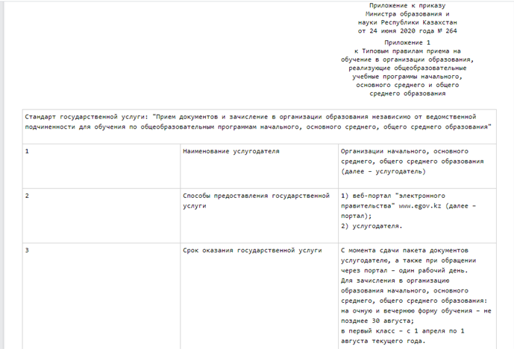

Slide 36
9-2. Прием документов от родителей или иных законных представителей ребенка, поступающих в первый класс организаций образования, реализующих общеобразовательные учебные программы начального образования, производится с 1 апреля по 1 августа текущего календарного года.
9-3. Услугополучателю, обратившемуся посредством портала в "личный кабинет", направляется уведомление о принятии запроса для оказания государственной услуги с указанием даты и времени получения результата государственной услуги (прием документов либо мотивированный отказ).

Slide 37
9-5. Услугодатель при зачислении направляет уведомление о зачислении с 1 сентября текущего года первым троим подавшим заявление услугополучателям с территории обслуживания организации образования, затем - о зачислении с 1 сентября текущего года 1 (одному) претенденту не из территории обслуживания организации образования, из числа тех, кто зарегистрировался первым.
Приказ о зачислении в первый класс издается организацией образования не ранее 25 августа текущего года.

Slide 38
пункт 10 изложить в следующей редакции:
"10. Прием документов для перевода детей между организациями начального, основного среднего, общего среднего образования осуществляется в соответствии с государственной услугой "Прием документов для перевода детей между организациями начального, основного среднего, общего среднего образования" согласно приложению 2 к Типовым правилам через портал или услугодателя на бумажном носителе";

Slide 39
